Slide 1
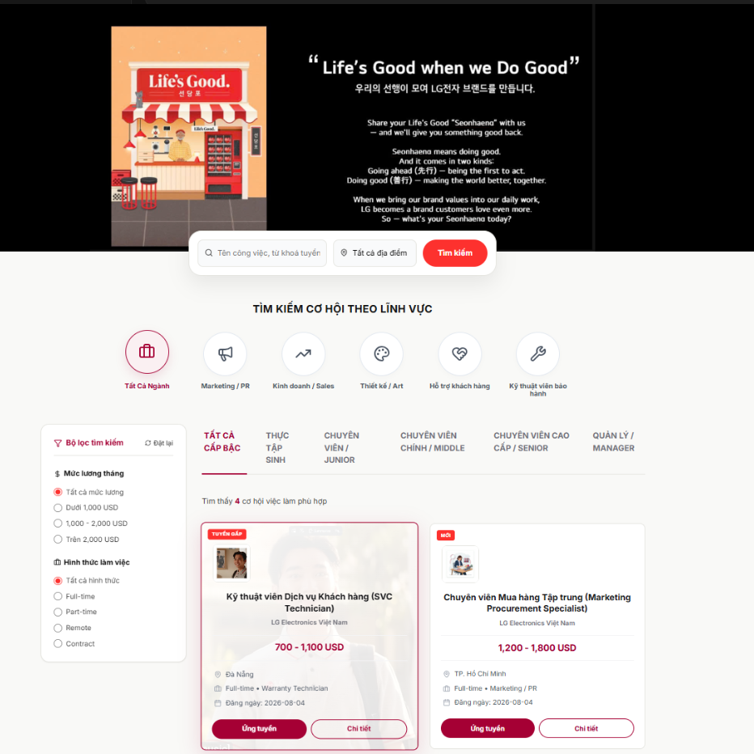
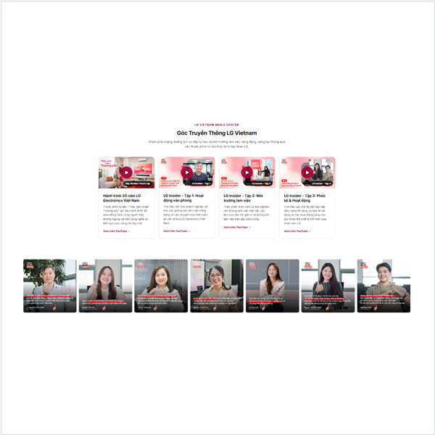
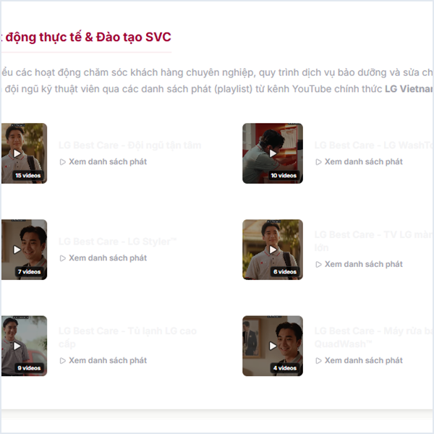
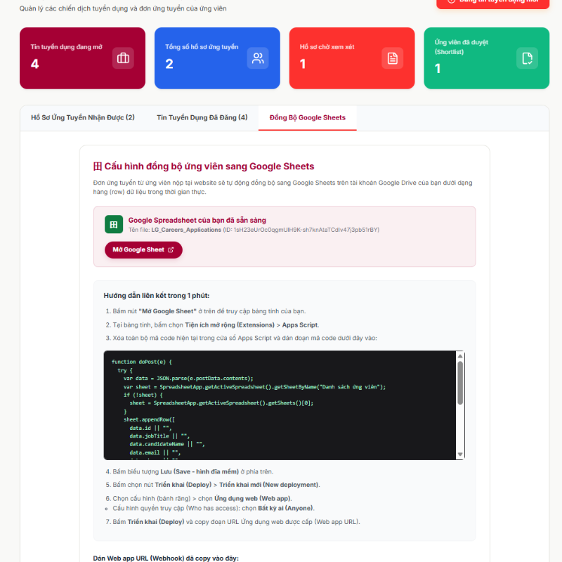
Life's Good.
Chia Sẻ Ứng Dụng AI & Bài Tập Thực Hành: Portal Tuyển Dụng LG Hanoi
Chủ động bứt phá ranh giới R&R
[1. BỨT PHÁ RANH GIỚI R&R]
[2. ĐỔI MỚI KÊNH THU HÚT]
1. Bứt Phá Rào Cản R&R - AI Non-Tech
2. Đổi Mới Kênh Thu Hút Nhân Tài
• Vượt ranh giới R&R: Dù là người Mua sắm (Sales & Marketing) không có kiến thức IT & HR, vẫn tự lập được Cổng tuyển dụng thực tế. • Tự động hóa nhờ AI: AI hỗ trợ thu thập dữ liệu (data) và tự động kiểm duyệt trang web hoàn chỉnh.
• Trải nghiệm số hóa: Nộp CV 1-Click Apply chuẩn nhận diện LG (Life's Good), nâng cao trải nghiệm ứng viên. • Độ tin cậy cao: Dẫn link trực tiếp về trang web chính thức, minh bạch lịch sử công ty & cập nhật hoạt động người thật việc thật hàng ngày.
Live Website Product
Execution Velocity
[3. XỬ LÝ NGHỄN TỪ SỚM]
[4. PHỐI HỢP NỘI BỘ]
3. Xử Lý Rủi Ro Vận Hành Từ Sớm
4. Tự Động Hóa & Phối Hợp Liên Phòng
• Phòng ngừa rủi ro KTV Service: Kết hợp linh hoạt 2 kênh (Cổng đăng tuyển trực tiếp LG + Tích hợp Agency uy tín trên thị trường). • Trực quan công việc: Tích hợp clip Premier Care thực tế giúp ứng viên dễ dàng hình dung vị trí ứng tuyển.
• Tự động hóa luồng CV: Tổng hợp báo cáo Excel thời gian thực & phát thông báo email tức thì cho HR team. • Xóa khoảng trống thông tin: Kết nối dữ liệu liền mạch giữa HR team và Khối Dịch vụ.
2 Hiring Solutions
Auto-Excel & Email
(C) LG Electronics Vietnam - Sales & Marketing Procurement AI Partner: Antigravity AI (Google DeepMind)
Live Portal: https://emsaunguyen-ship-it.github.io/Tuyen-Dung-LG-Hanoi/?v=12

Slide 2
Life's Good.
AI Application Sharing & Case Study: LG Hanoi Recruitment Portal
Proactive Scope Expansion
[1. BEYOND SCOPE & BOUNDARIES]
[2. STRATEGIC SOURCING]
1. Beyond Scope - Non-Tech AI Breakthrough
2. Strategic Sourcing - Modern Candidate UI
• Beyond R&R Scope: As a Sales & Marketing Procurement person with no IT or HR background, I built a live hiring portal using AI. • AI Data Automation: AI auto-collects data and validates web features cleanly.
• Digital Experience: Fast 1-Click apply with official LG Brand Identity (Life's Good). • High Credibility: Direct links to official LG sites, showing daily real activities, company history, and team stories.
Live Website Product
Execution Velocity
[3. PROACTIVE RISK MITIGATION]
[4. CROSS-DEPT SYNERGY]
3. Proactive Risk Control - SVC Sourcing
4. HR Automation - Cross-Dept Synergy
• Early Risk Control: Dual-sourcing model (Direct LG Job Portal + Market Agency Integration) to prevent technician shortage. • Visual Job Insight: Real Premier Care video clips help candidates easily visualize their daily work.
• Auto Workflow: Real-time Excel report generation & instant email alerts to HR team. • Zero Info Gap: Completely removes communication barriers between HR team and Service team.
2 Hiring Solutions
Auto-Excel & Email
(C) LG Electronics Vietnam - Sales & Marketing Procurement AI Partner: Antigravity AI (Google DeepMind)
Live Portal: https://emsaunguyen-ship-it.github.io/Tuyen-Dung-LG-Hanoi/?v=12

